Slide 1




Radar de Corrupción
& Derechos Económicos
Culturales y Sociales:
Derecho al Trabajo

Slide 2

Resultados Territoriales
Mapas por regiones
Radar Trabajo según departamentos y ciudades principales
Condición | Radar.Trabajo | 1 Corrupción | 2 Vulneración al Trabajo | 1.1 Corrupción Observable | 1.2 Corrupción Oculta | 1.3 Capacidad Institucional | 2.1 Porcentaje de Desocupados | 2.2 Porcentaje de Subocupados | 2.3 Porcentaje de población en edad de trabajar | 2.4 Tasa Global de Participación
Amazonía | 29.66 | 31.84 | 26.40 | 5.08 | 57.26 | 80.04 | 11.66 | 4.09 | 73.31 | 63.40
Caribe | 26.18 | 25.16 | 27.72 | 4.90 | 50.45 | 85.77 | 11.21 | 9.24 | 73.49 | 62.93
Central | 18.01 | 12.11 | 26.85 | 6.63 | 34.50 | 90.72 | 10.08 | 7.34 | 76.93 | 60.51
EjeCafetero | 14.79 | 6.84 | 26.72 | 4.22 | 29.53 | 92.34 | 10.29 | 5.45 | 80.87 | 58.92
Llanos | 28.95 | 27.06 | 31.79 | 4.82 | 51.49 | 80.31 | 16.45 | 11.16 | 74.63 | 71.10
Pacífico | 24.25 | 21.99 | 27.63 | 6.16 | 46.83 | 89.66 | 11.08 | 8.83 | 75.13 | 61.85
Santanderes | 21.54 | 17.90 | 27.00 | 6.41 | 39.87 | 82.83 | 10.96 | 6.08 | 77.00 | 61.65
Total general | 24.20 | 21.88 | 27.69 | 5.31 | 46.13 | 85.76 | 11.66 | 7.56 | 75.38 | 63.02

Slide 3
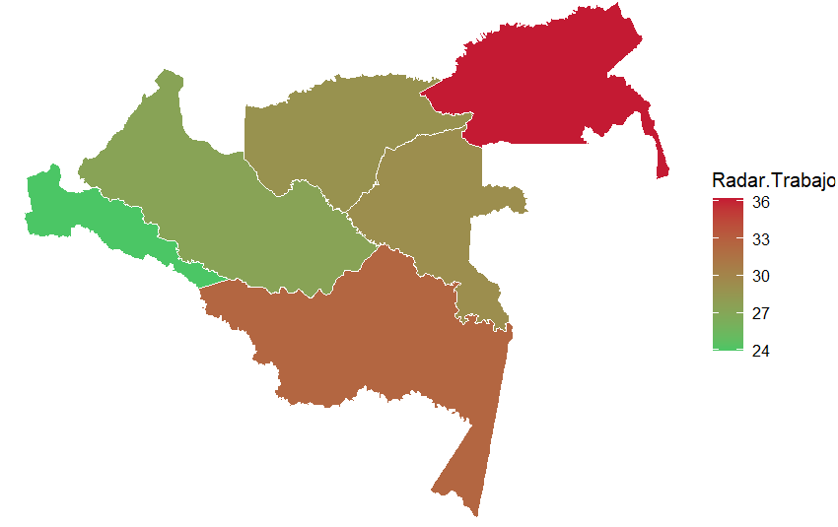
Región Amazonía - RADAR DE TRABAJO
Subcomponentes del Radar
Subcomponentes de Corrupción
Subcomponentes del derecho al trabajo
Ciudad | Departamento | Radar.Trabajo | 1 Corrupción | 2 Vulneración al Trabajo | 1.1 Corrupción Observable | 1.2 Corrupción Oculta | 1.3 Capacidad Institucional | 2.1 Porcentaje de Desocupados | 2.2 Porcentaje de Subocupados | 2.3 Porcentaje de población en edad de trabajar | 2.4 Tasa Global de Participación
 | Amazonas | 32.45 | 40.07 | 21.02 | 4.56 | 67.05 | 76.98 | 4.06 | 1.00 | 69.65 | 57.66
 | Caquetá | 27.30 | 27.54 | 26.94 | 3.80 | 49.73 | 68.82 | 10.98 | 8.75 | 71.38 | 61.41
 | Guainía | 36.20 | 43.54 | 25.20 | 8.78 | 71.84 | 87.19 | 11.28 | 2.81 | 71.63 | 60.62
 | Guaviare | 28.82 | 29.59 | 27.67 | 6.71 | 52.88 | 77.01 | 8.22 | 3.44 | 74.17 | 81.50
 | Putumayo | 23.94 | 17.61 | 33.43 | 3.34 | 41.12 | 83.10 | 26.79 | 6.93 | 78.39 | 59.18
 | Vaupés | 29.26 | 32.67 | 24.14 | 3.31 | 60.97 | 87.12 | 8.64 | 1.62 | 74.62 | 60.00
Florencia | Caquetá | 33.54 | 36.56 | 29.01 | 31.47 | 47.17 | 68.82 | 14.20 | 9.09 | 75.63 | 61.69
Inírida | Guainía | 38.10 | 46.70 | 25.20 | 13.00 | 73.68 | 87.19 | 11.28 | 2.81 | 71.63 | 60.62
Leticia | Amazonas | 33.23 | 41.37 | 21.02 | 7.29 | 67.31 | 76.98 | 4.06 | 1.00 | 69.65 | 57.66
Mitú | Vaupés | 29.29 | 32.73 | 24.14 | 4.50 | 60.44 | 87.12 | 8.64 | 1.62 | 74.62 | 60.00
San José del Guaviare | Guaviare | 30.70 | 32.72 | 27.67 | 7.70 | 56.30 | 77.01 | 8.22 | 3.44 | 74.17 | 81.50
San Miguel de Mocoa | Putumayo | 24.38 | 18.35 | 33.43 | 7.46 | 39.98 | 83.10 | 26.79 | 6.93 | 78.39 | 59.18
Total |  | 30.60 | 33.29 | 26.57 | 8.49 | 57.37 | 80.04 | 11.93 | 4.12 | 73.66 | 63.42

Slide 4
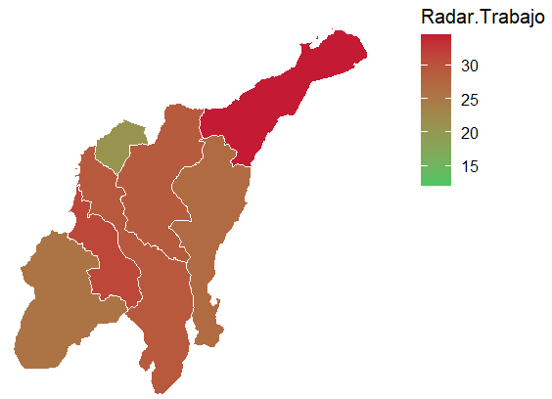


Región Caribe - RADAR DE TRABAJO
Subcomponentes del Radar
Subcomponentes de Corrupción
Subcomponentes del derecho al trabajo
Ciudad | Departamento | Radar.Trabajo | 1 Corrupción | 2 Vulneración al Trabajo | 1.1 Corrupción Observable | 1.2 Corrupción Oculta | 1.3 Capacidad Institucional | 2.1 Porcentaje de Desocupados | 2.2 Porcentaje de Subocupados | 2.3 Porcentaje de población en edad de trabajar | 2.4 Tasa Global de Participación
 | Atlántico | 20.90 | 15.97 | 28.30 | 3.81 | 42.09 | 96.13 | 9.12 | 11.62 | 75.93 | 65.14
 | Bolívar | 29.23 | 30.42 | 27.45 | 4.73 | 52.02 | 65.48 | 8.76 | 10.61 | 73.82 | 64.61
 | Cesar | 26.94 | 26.93 | 26.96 | 5.00 | 53.49 | 89.34 | 12.00 | 8.26 | 71.42 | 59.77
 | Córdoba | 25.68 | 23.32 | 29.23 | 3.73 | 51.96 | 98.71 | 12.14 | 12.73 | 73.97 | 63.06
 | La Guajira | 34.45 | 38.82 | 27.88 | 6.13 | 68.06 | 90.39 | 14.53 | 8.62 | 67.53 | 62.36
 | Magdalena | 29.04 | 30.54 | 26.78 | 4.70 | 57.00 | 84.70 | 8.79 | 10.37 | 72.66 | 61.70
 | San Andrés y Providencia | 11.97 | 1.55 | 27.59 | 6.74 | 17.21 | 74.57 | 13.52 | 0.15 | 78.31 | 69.27
 | Sucre | 31.28 | 33.74 | 27.58 | 4.34 | 61.73 | 86.87 | 10.84 | 11.57 | 74.29 | 57.53
Barranquilla | Atlántico | 25.75 | 23.34 | 29.36 | 14.77 | 45.82 | 96.13 | 10.41 | 12.73 | 76.84 | 65.69
Cartagena de Indias | Bolívar | 33.99 | 37.16 | 29.24 | 21.28 | 52.17 | 65.48 | 10.95 | 11.91 | 76.58 | 65.38
Montería | Córdoba | 27.68 | 27.21 | 28.37 | 10.03 | 53.68 | 98.71 | 12.57 | 7.32 | 77.33 | 63.67
Riohacha | La Guajira | 38.08 | 43.90 | 29.36 | 11.24 | 71.85 | 90.39 | 14.70 | 11.55 | 69.53 | 63.90
Santa Marta | Magdalena | 24.68 | 23.00 | 27.20 | 59.86 | 20.00 | 84.70 | 9.08 | 9.98 | 76.61 | 60.55
Sincelejo | Sucre | 33.67 | 37.77 | 27.51 | 10.75 | 63.55 | 86.87 | 11.23 | 8.77 | 76.28 | 59.65
Valledupar | Cesar | 31.75 | 34.47 | 27.66 | 17.00 | 56.93 | 89.34 | 12.93 | 8.67 | 74.12 | 58.48
Total |  | 28.34 | 28.54 | 28.03 | 12.28 | 51.17 | 86.52 | 11.44 | 9.66 | 74.35 | 62.72

Slide 5
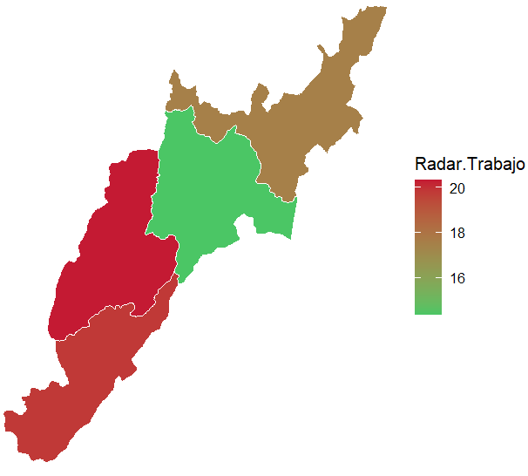
Región Central - RADAR DE TRABAJO
Subcomponentes del Radar
Subcomponentes de Corrupción
Subcomponentes del derecho al trabajo
Ciudad | Departamento | Radar.Trabajo | 1 Corrupción | 2 Vulneración al Trabajo | 1.1 Corrupción Observable | 1.2 Corrupción Oculta | 1.3 Capacidad Institucional | 2.1 Porcentaje de Desocupados | 2.2 Porcentaje de Subocupados | 2.3 Porcentaje de población en edad de trabajar | 2.4 Tasa Global de Participación
 | Boyacá | 17.53 | 10.98 | 27.34 | 7.59 | 33.57 | 94.53 | 9.90 | 9.46 | 77.49 | 59.46
 | Cundinamarca | 14.37 | 5.24 | 28.06 | 5.86 | 27.12 | 94.01 | 10.81 | 6.91 | 77.73 | 66.70
 | Huila | 19.81 | 16.32 | 25.04 | 5.88 | 40.29 | 91.33 | 8.07 | 6.28 | 73.62 | 59.20
 | Tolima | 20.32 | 15.90 | 26.96 | 7.20 | 37.02 | 83.00 | 11.53 | 6.70 | 78.89 | 56.70
Ibagué | Tolima | 24.76 | 22.62 | 27.98 | 18.01 | 40.02 | 83.00 | 15.82 | 3.44 | 81.95 | 55.50
Neiva | Huila | 24.42 | 22.00 | 28.05 | 10.74 | 44.96 | 91.33 | 12.71 | 7.94 | 76.34 | 60.85
Santafé de Bogotá | Cundinamarca | 32.95 | 35.54 | 29.07 | 100.00 | 17.93 | 94.01 | 10.40 | 7.31 | 81.96 | 69.49
Tunja | Boyacá | 19.95 | 14.60 | 27.97 | 13.61 | 35.08 | 94.53 | 10.24 | 8.18 | 79.79 | 63.03
Total |  | 21.76 | 17.90 | 27.56 | 21.11 | 34.50 | 90.72 | 11.18 | 7.03 | 78.47 | 61.36

Slide 6
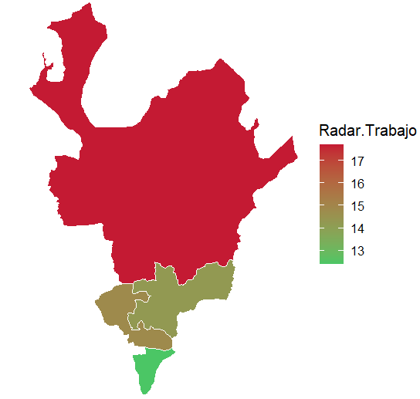
Región EjeCafetero - RADAR DE TRABAJO
Subcomponentes del Radar
Subcomponentes de Corrupción
Subcomponentes del derecho al trabajo
Ciudad | Departamento | Radar.Trabajo | 1 Corrupción | 2 Vulneración al Trabajo | 1.1 Corrupción Observable | 1.2 Corrupción Oculta | 1.3 Capacidad Institucional | 2.1 Porcentaje de Desocupados | 2.2 Porcentaje de Subocupados | 2.3 Porcentaje de población en edad de trabajar | 2.4 Tasa Global de Participación
 | Antioquia | 17.70 | 11.59 | 26.86 | 6.05 | 34.62 | 92.63 | 8.99 | 5.73 | 79.75 | 63.92
 | Caldas | 14.25 | 6.38 | 26.05 | 3.45 | 29.34 | 92.34 | 9.77 | 4.50 | 80.94 | 57.69
 | Quindío | 12.41 | 2.17 | 27.76 | 3.64 | 23.78 | 91.54 | 13.66 | 5.60 | 81.98 | 55.44
 | Risaralda | 14.82 | 7.23 | 26.21 | 3.73 | 30.39 | 92.88 | 8.75 | 5.98 | 80.78 | 58.63
Armenia | Quindío | 15.84 | 7.96 | 27.65 | 6.93 | 29.65 | 92.63 | 12.05 | 5.53 | 83.05 | 58.11
Manizales | Caldas | 16.37 | 9.55 | 26.59 | 5.81 | 32.12 | 92.34 | 9.94 | 3.46 | 83.80 | 60.04
Medellín | Antioquia | 27.08 | 26.67 | 27.68 | 24.61 | 44.20 | 92.63 | 8.99 | 6.19 | 83.17 | 65.00
Pereira | Risaralda | 17.95 | 12.22 | 26.54 | 11.17 | 32.91 | 92.88 | 9.64 | 4.56 | 82.45 | 59.63
Total |  | 17.05 | 10.47 | 26.92 | 8.17 | 32.12 | 92.48 | 10.22 | 5.19 | 81.99 | 59.81

Slide 7
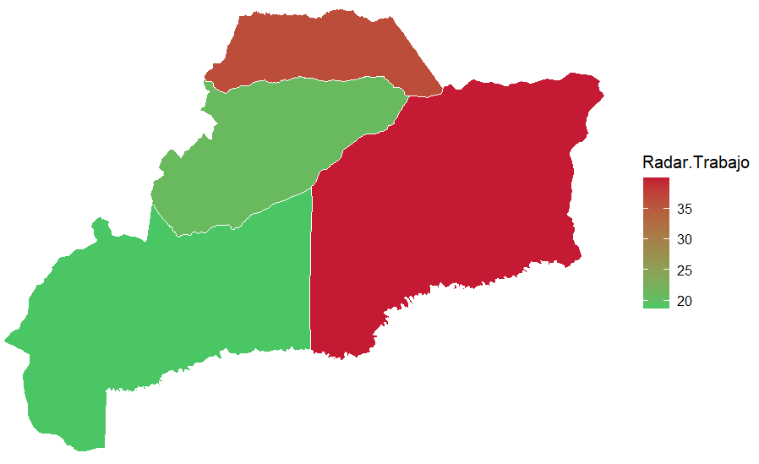
Llanos Orientales - RADAR DE TRABAJO
Subcomponentes del Radar
Subcomponentes de Corrupción
Subcomponentes del derecho al trabajo
Ciudad | Departamento | Radar.Trabajo | 1 Corrupción | 2 Vulneración al Trabajo | 1.1 Corrupción Observable | 1.2 Corrupción Oculta | 1.3 Capacidad Institucional | 2.1 Porcentaje de Desocupados | 2.2 Porcentaje de Subocupados | 2.3 Porcentaje de población en edad de trabajar | 2.4 Tasa Global de Participación
 | Arauca | 36.28 | 35.20 | 37.89 | 4.41 | 60.38 | 74.33 | 29.14 | 15.77 | 74.81 | 68.55
 | Casanare | 20.89 | 15.41 | 29.12 | 3.70 | 39.47 | 88.24 | 9.81 | 8.15 | 75.79 | 75.91
 | Meta | 18.69 | 13.20 | 26.93 | 6.28 | 35.01 | 86.57 | 10.32 | 6.21 | 75.71 | 63.90
 | Vichada | 39.93 | 44.42 | 33.20 | 4.91 | 71.10 | 72.10 | 16.53 | 14.53 | 72.19 | 76.02
Puerto Carreño | Vichada | 39.93 | 44.42 | 33.20 | 4.91 | 71.10 | 72.10 | 16.53 | 14.53 | 72.19 | 76.02
Villavicencio | Meta | 23.27 | 19.81 | 28.46 | 16.55 | 38.13 | 86.57 | 10.93 | 7.61 | 78.45 | 66.88
Yopal | Casanare | 24.69 | 21.73 | 29.12 | 7.20 | 45.62 | 88.24 | 9.81 | 8.15 | 75.79 | 75.91
Total |  | 29.10 | 27.74 | 31.13 | 6.85 | 51.54 | 81.16 | 14.72 | 10.70 | 74.99 | 71.89

Slide 8
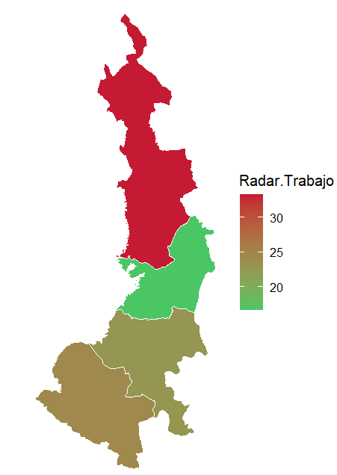
Región Pacífico - RADAR DE TRABAJO
Subcomponentes del Radar
Subcomponentes de Corrupción
Subcomponentes del derecho al trabajo
Ciudad | Departamento | Radar.Trabajo | 1 Corrupción | 2 Vulneración al Trabajo | 1.1 Corrupción Observable | 1.2 Corrupción Oculta | 1.3 Capacidad Institucional | 2.1 Porcentaje de Desocupados | 2.2 Porcentaje de Subocupados | 2.3 Porcentaje de población en edad de trabajar | 2.4 Tasa Global de Participación
 | Cauca | 22.76 | 19.11 | 28.25 | 6.31 | 44.19 | 93.86 | 7.54 | 13.11 | 76.51 | 65.50
 | Chocó | 33.24 | 39.33 | 24.11 | 3.70 | 69.14 | 87.30 | 18.16 | 1.60 | 68.58 | 40.51
 | Nariño | 24.36 | 21.23 | 29.05 | 7.76 | 42.94 | 81.14 | 6.89 | 10.57 | 77.50 | 76.65
 | Valle del Cauca | 16.62 | 8.30 | 29.11 | 6.86 | 31.03 | 96.33 | 11.72 | 10.06 | 77.94 | 64.73
Popayán | Cauca | 24.52 | 20.97 | 29.84 | 9.48 | 44.93 | 93.86 | 10.03 | 13.08 | 81.68 | 64.36
Quibdó | Chocó | 40.31 | 46.90 | 30.43 | 13.25 | 73.83 | 87.30 | 25.84 | 3.57 | 70.60 | 56.23
San Juan de Pasto | Nariño | 27.61 | 24.79 | 31.85 | 15.80 | 43.37 | 81.14 | 10.77 | 15.68 | 83.13 | 69.11
Santiago de Cali | Valle del Cauca | 24.03 | 20.46 | 29.37 | 27.82 | 35.75 | 96.33 | 10.96 | 10.21 | 79.53 | 66.63
Total |  | 26.68 | 25.14 | 29.00 | 11.37 | 48.15 | 89.66 | 12.74 | 9.73 | 76.93 | 62.97

Slide 9
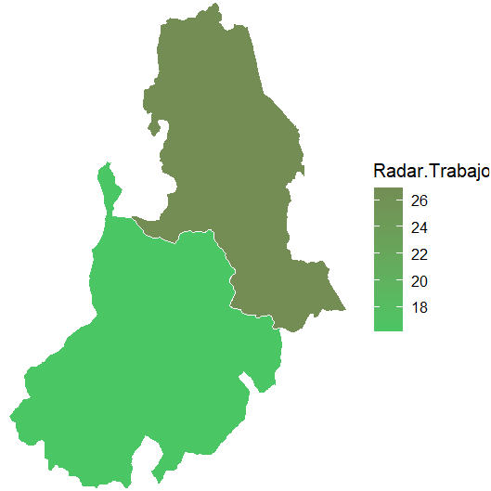
Región Santanderes - RADAR DE TRABAJO
Subcomponentes del Radar
Subcomponentes de Corrupción
Subcomponentes del derecho al trabajo
Ciudad | Departamento | Radar.Trabajo | 1 Corrupción | 2 Vulneración al Trabajo | 1.1 Corrupción Observable | 1.2 Corrupción Oculta | 1.3 Capacidad Institucional | 2.1 Porcentaje de Desocupados | 2.2 Porcentaje de Subocupados | 2.3 Porcentaje de población en edad de trabajar | 2.4 Tasa Global de Participación
 | Norte de Santander | 26.89 | 26.74 | 27.12 | 5.68 | 49.49 | 75.60 | 11.41 | 7.78 | 75.40 | 59.44
 | Santander | 16.18 | 9.05 | 26.89 | 7.15 | 30.25 | 90.06 | 10.50 | 4.38 | 78.60 | 63.87
Bucaramanga | Santander | 21.31 | 17.68 | 26.75 | 17.81 | 35.72 | 90.06 | 9.00 | 3.97 | 80.58 | 65.81
San José de Cúcuta | Norte de Santander | 34.59 | 39.02 | 27.95 | 14.86 | 60.25 | 75.60 | 12.54 | 7.12 | 77.20 | 61.45
Total |  | 24.75 | 23.12 | 27.18 | 11.37 | 43.93 | 82.83 | 10.86 | 5.81 | 77.95 | 62.64

Slide 10
Gracias!

